Slide 1
Recursividad
2 CSTC
Franco Callipo

Slide 2
¿Que es una función recursiva?

Slide 3
¿Que es una función recursiva?
Es una función que se llama así misma, con el fin de resolver un problema.
Posee un caso base y un caso general.

Slide 4
Ejemplo

Slide 5
Factorial de un número
0! = 1
3! = 3*2*1
3! = 3*2!
Caso base:
Si n == 0, factorial(n) = 1
Caso general:
Si n > 0, n * factorial(n-1)

Slide 6
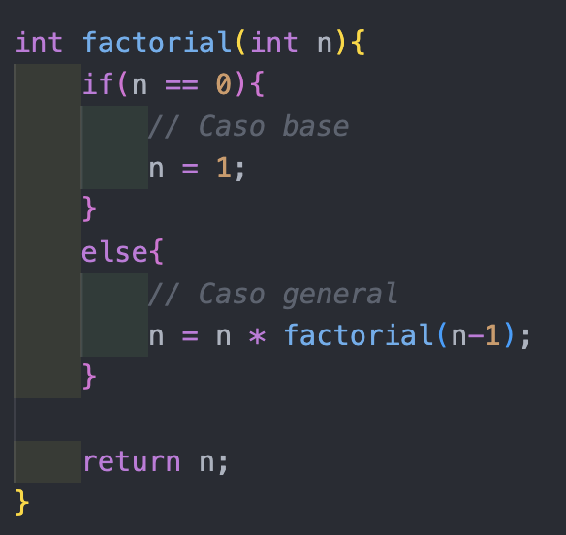

Slide 7
Analizamos la función

Slide 8
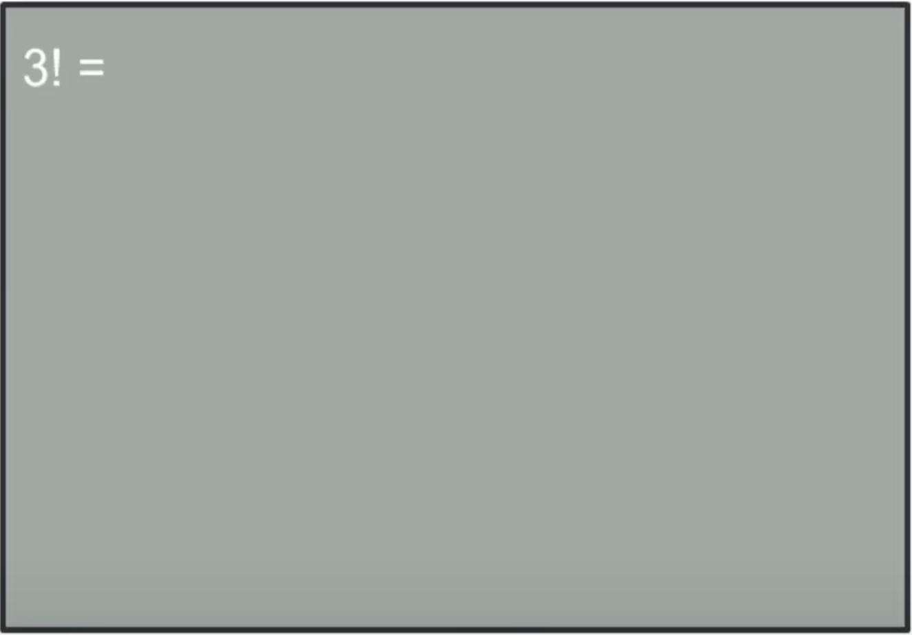

Slide 12
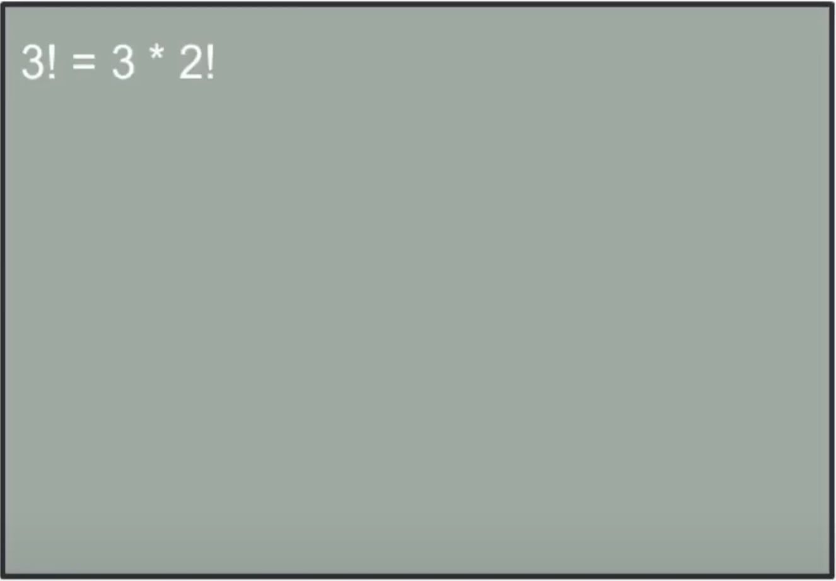

Slide 13
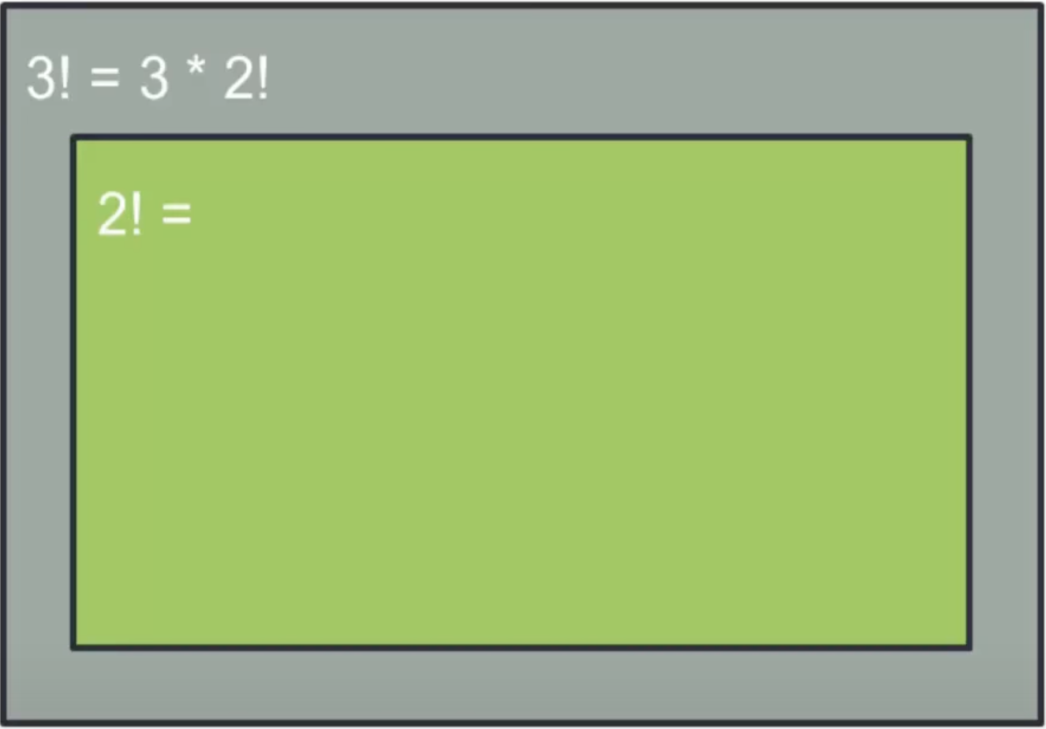

Slide 16
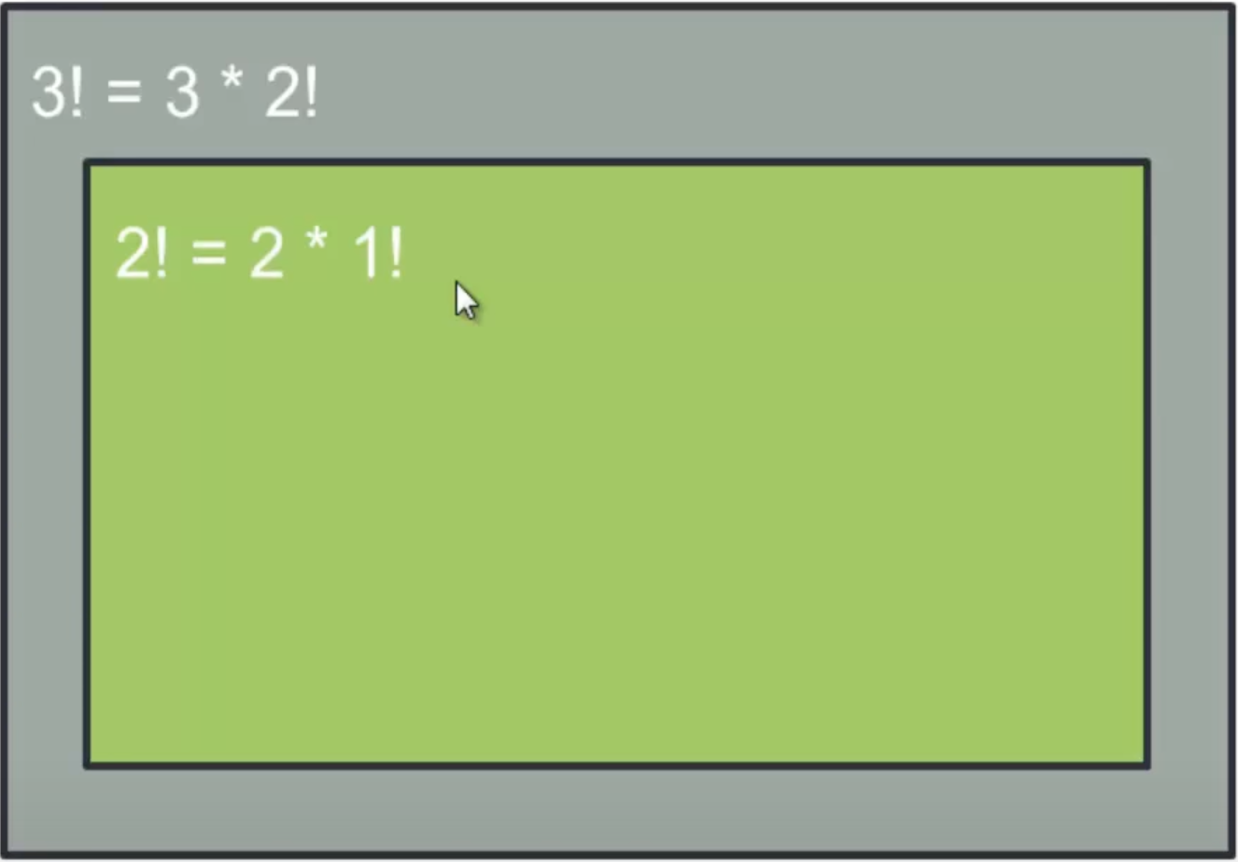


Slide 17
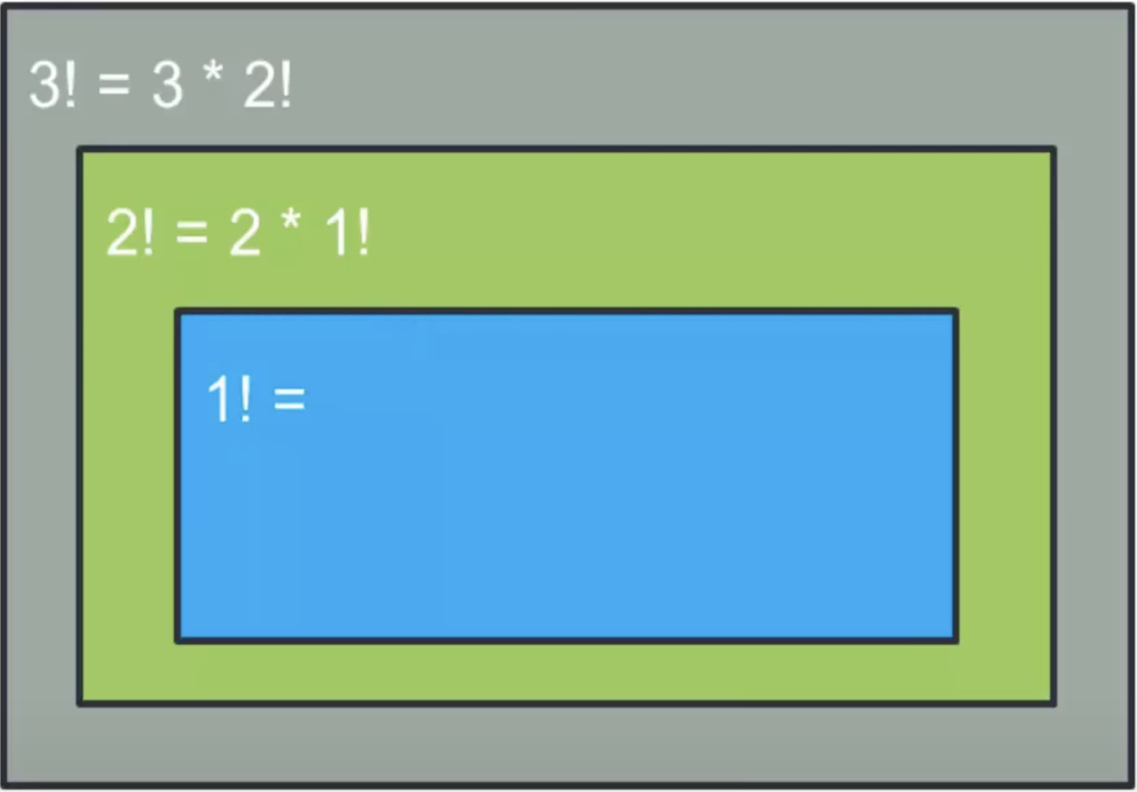

Slide 20
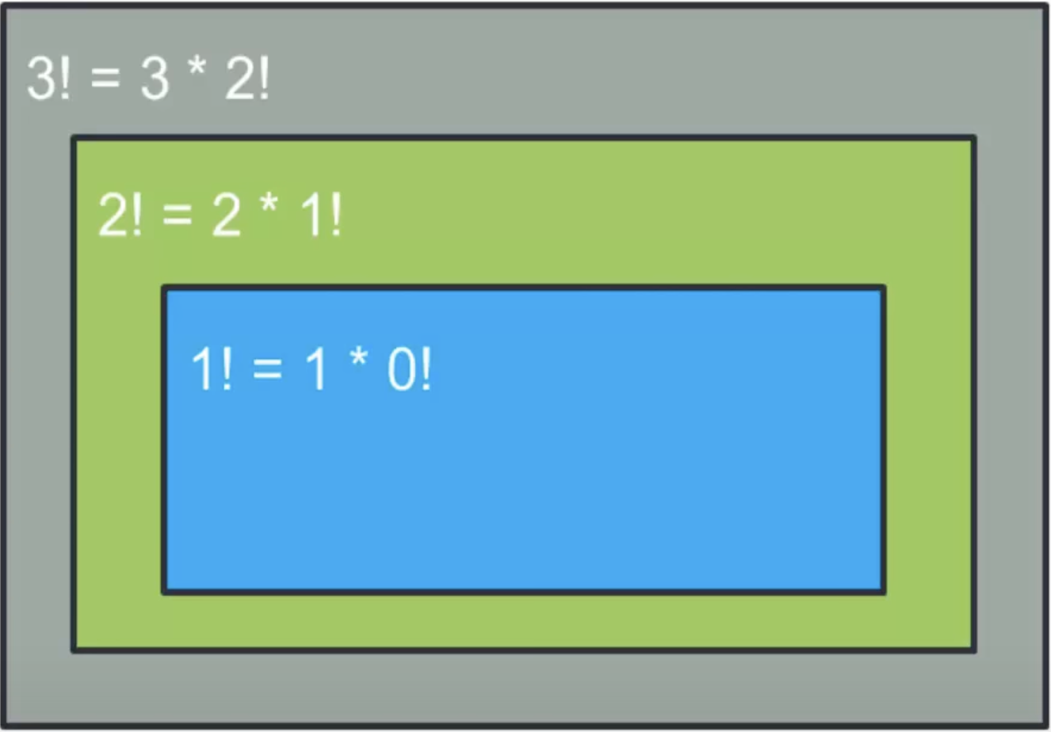

Slide 21
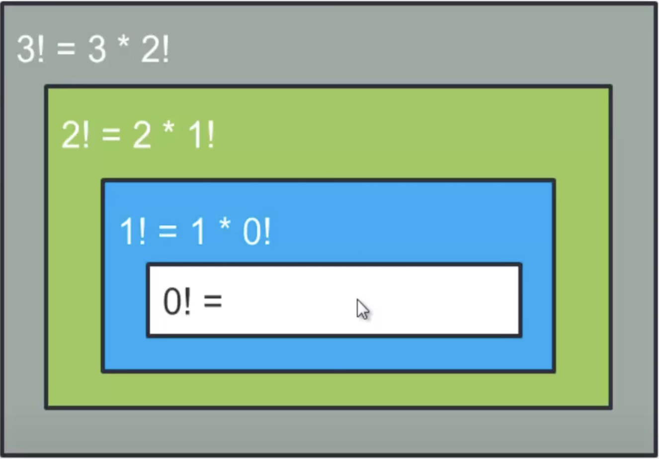

Slide 23
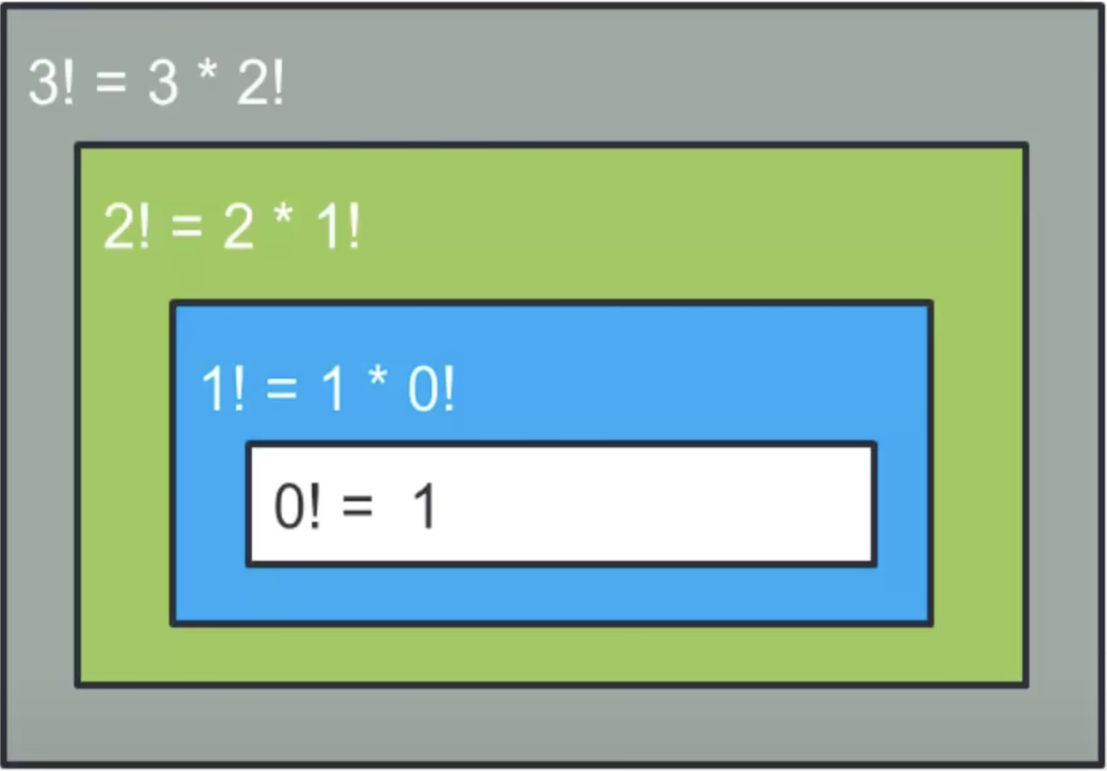

Slide 25
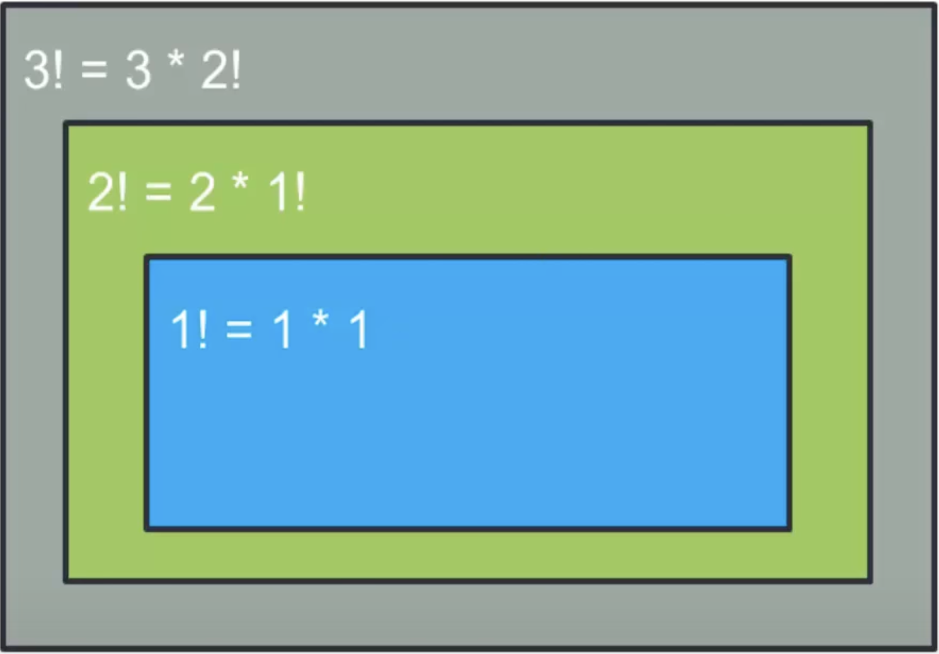

Slide 27
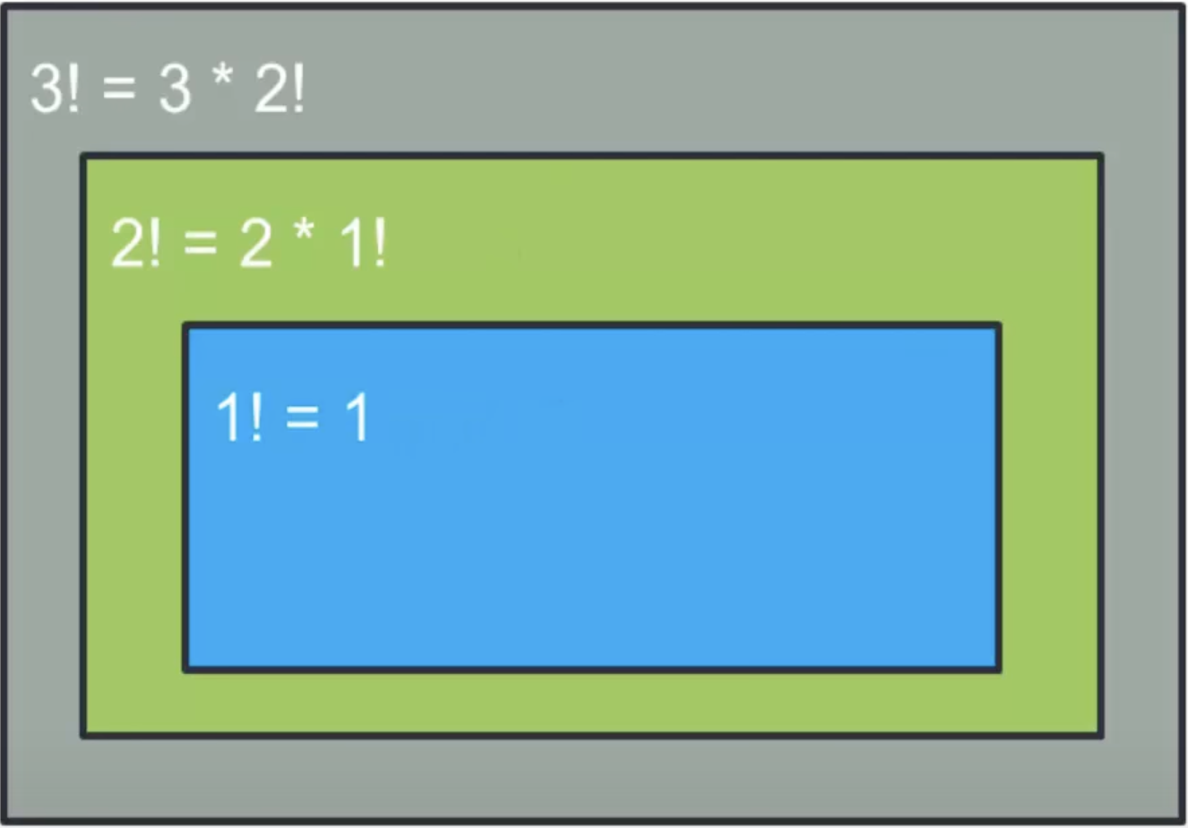

Slide 29
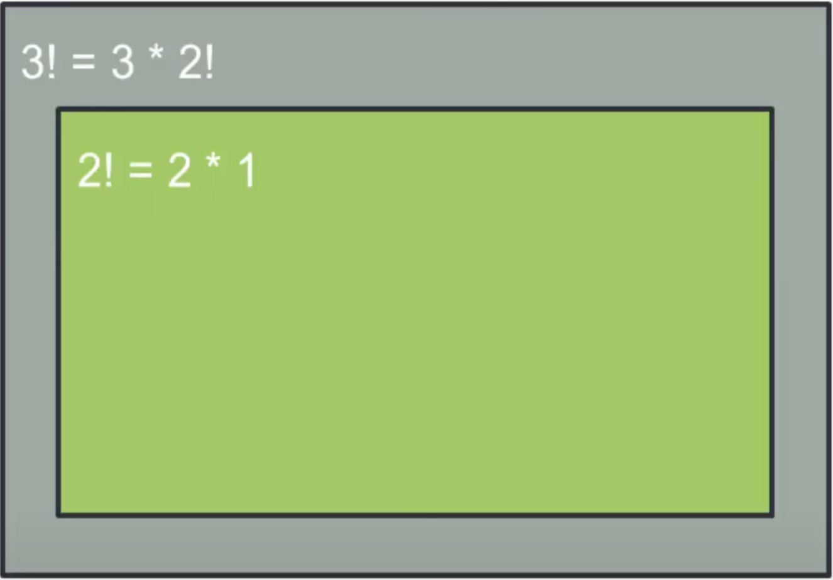

Slide 32
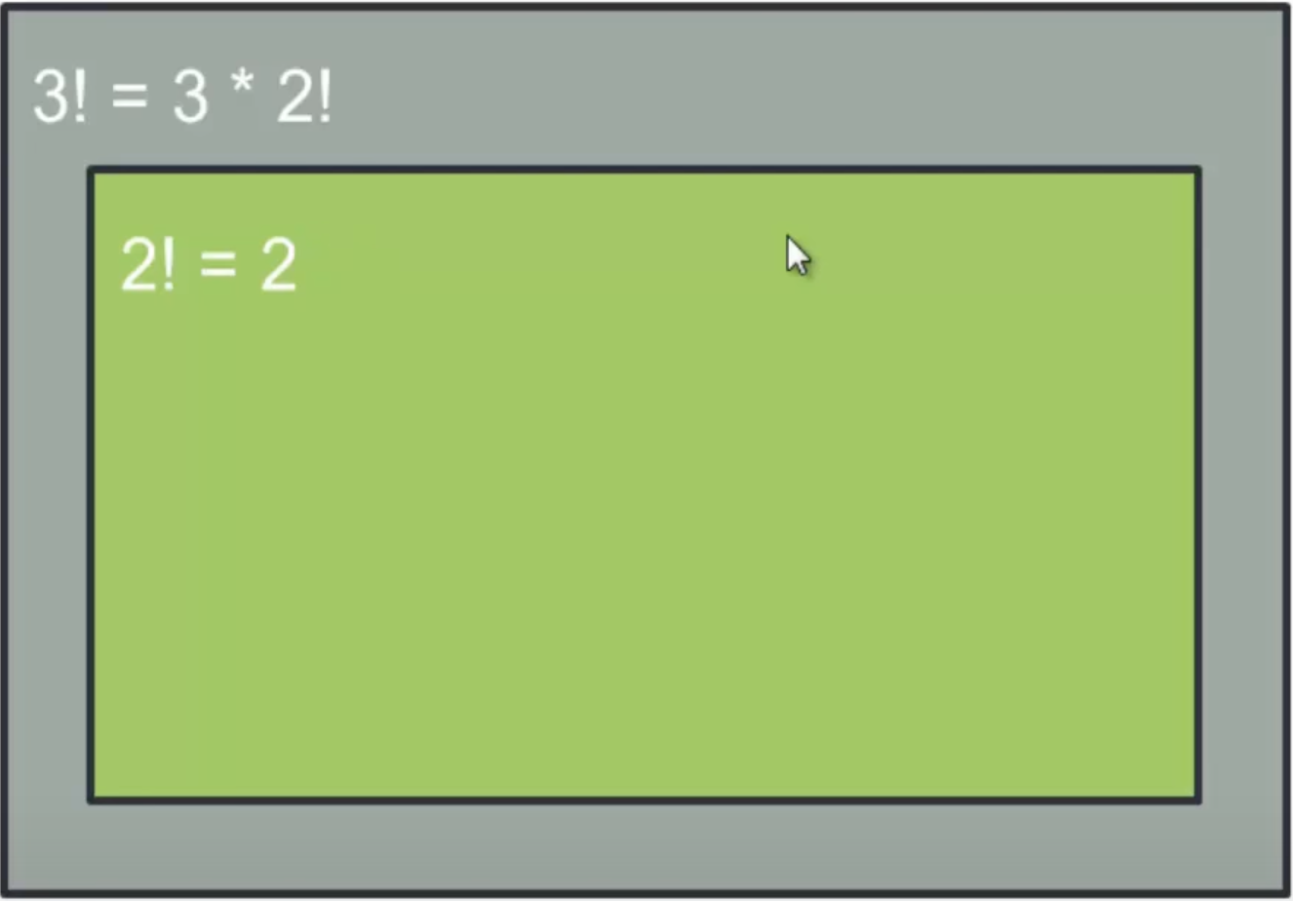

Slide 33
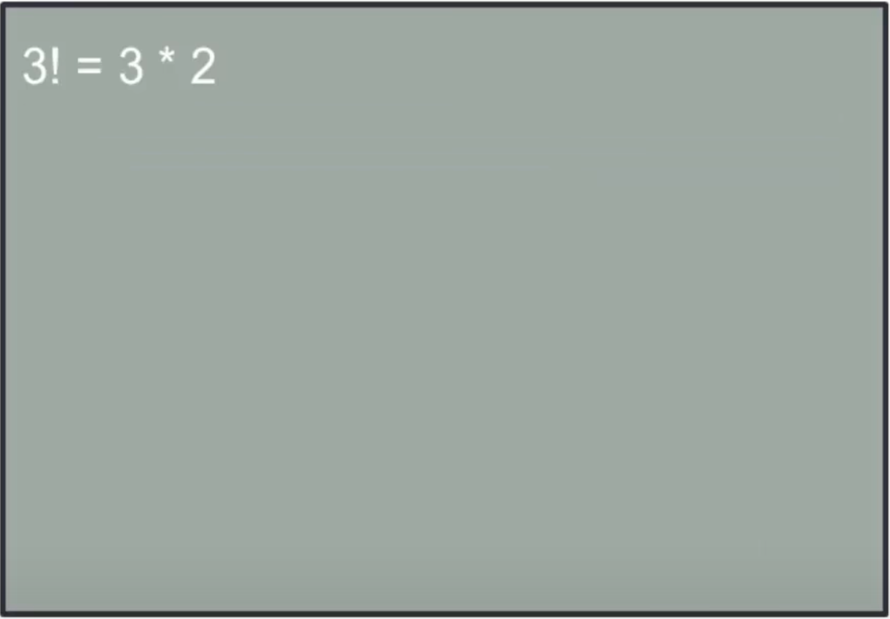

Slide 36
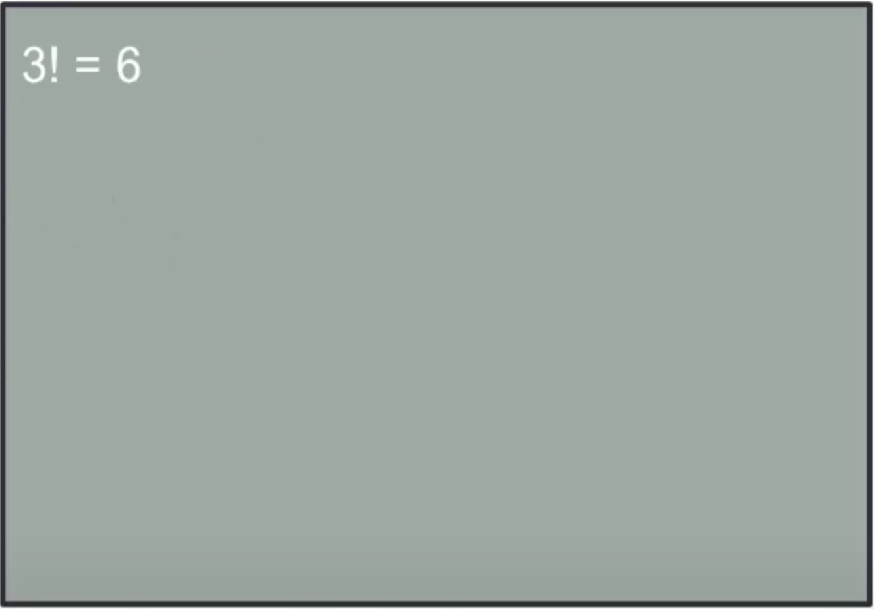

Slide 37
n = 6

Slide 38
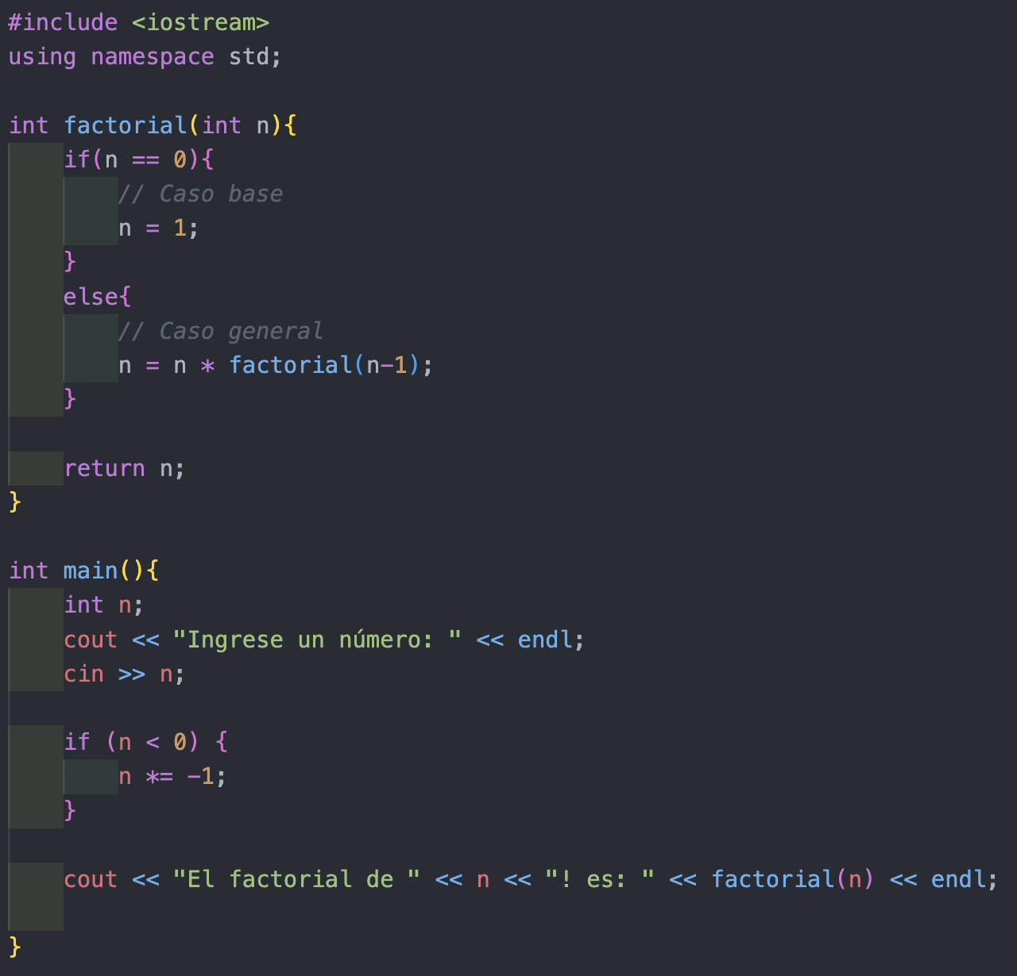

Slide 39
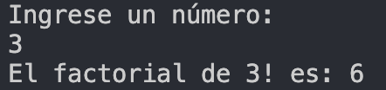
3! = 3 * 2 * 1
3 * 2 * 1 = 6

